Slide 1

재능 있는 당신
기회 있는 재능
아이들을 미래 인재로 키우는 보람과 자부심,
재능교육에서 찾을 수 있습니다.
아이들의 꿈을 키워주는 교육전문가,
재능선생님으로 시작하세요!
재능선생님은 주 1회 회원의 전주 학습 현황을 확인하고
관리•상담하며 비전을 키워가는 평생 직업입니다.
재능선생님 3명 중 1명은 연 소득 3,600만원 이상을 받으며, 46%는 5년 이상 일하며 자신의 미래를 키워가고 있습니다.
재능선생님 혜택
업계 최고 수준 관리 수수료
신임선생님 정착지원
지구장후보선생님 적금지원
우수선생님 인센티브
자녀 재능학습 회비지원
경조금, 기념일, 휴가지원
연 1회 건강검진
자격요건
모집분야
채용절차
지원문의
정규대학 졸업(예정자) 또는 학사학위 소지자
전문학사 학위 소지자(관련 학과 전공)
방문학습관리 선생님, 학습센터 선생님, 화상학습관리 선생님
1차 서류심사 - 2차 면접 - 3차 입문교육
채용담당 042-472-1132, 1588-1132
www.jeiteacher.com

Slide 2
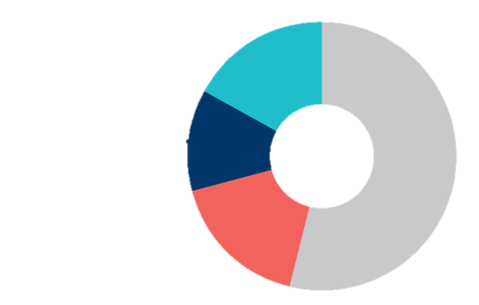
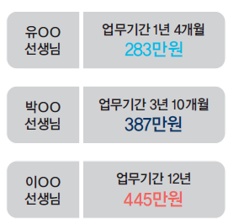


재능스스로선생님 채용
재능 있는 당신
기회 있는 재능
아이들을 미래 인재로 키우는 보람과 자부심,
재능교육에서 찾을 수 있습니다.
아이들의 꿈을 키워주는 교육전문가,
재능선생님으로 시작하세요!
재능스스로선생님, 무슨 일을 하나요?
교재를 점검하고 방문 준비를 합니다.
회원의 전주 학습 현황을 확인하고 관리•상담합니다.
부재 회원을 점검하고 상담 내용을 정리합니다.
재능선생님 근속 연수
재능선생님 수수료 예시
5년 이상(17%)
10년 이상(12%)
15년 이상(17%)
자격요건
모집분야
채용절차
지원문의
정규대학 졸업(예정자) 또는 학사학위 소지자
전문학사 학위 소지자(관련 학과 전공)
방문학습관리 선생님, 학습센터 선생님, 화상학습관리 선생님
1차 서류심사 - 2차 면접 - 3차 입문교육
채용담당 042-472-1132 , 1588-1132
www.jeiteacher.com
Notes:
비전추가

Slide 3





재능스스로선생님
아이가 좀 크긴 했지만 그래도 아직은 아이에게 신경도 써야 하고, 집안일도 해야 했어요. 그래서 가급적 주부로서의 역할을 문제없이 병행할 수 있는 일을 찾았습니다. 오전 시간에 여유가 있다 보니 필요한 일들을 처리할 수 있어 편리합니다. 교육 정보를 얻기가 용이해서 아이가 더 커도 계속 일할 생각입니다.
30대
3년 차 선생님
재능교육에서 저를 모르는 분은 없을 거예요. 일이 이렇게 제게 잘 맞을 줄 몰랐습니다. (웃음) 잘하게 되고 성과가 나니 더 욕심이 나더라고요. 웬만한 대기업 다니는 친구들보다 제가 더 많이 버니 집안의 가장인 제게는 더욱 메리트가 있는 일입니다. 노력한 만큼 결과로 돌아와서 일할 의욕이 생깁니다.
40대
14년 차 선생님
아이들이 크고 나서 내 일을 하고 싶어 시작한 일이 20년을 넘었습니다. 경제 활동하는 엄마, 멋있잖아요. 연차가 쌓여서 당연히 예전보다 많이 받고요. (웃음) 제 나이에는 안주하기 쉬운데, 사무실에 나가 젊은 선생님들과 어울리고 배우다 보니 생활에 활력이 되고 즐겁습니다. 끊임없이 배울 수 있는 이 일을 좋아합니다.
50대
23년 차 선생님
회사 다니는 친구들을 보면 보상 없는 야근이 많더라고요.
이 일은 제가 한 만큼 보상 받기 때문에 공정하게 느껴집니다.
그리고 무엇보다 업무량을 제가 원하는 대로 조절할 수 있어서 워라벨이 가능합니다. 참, 저는 아침 잠이 많아서 늦은 업무 시작도 마음에 듭니다.
30대
6년 차 선생님
아직 1년 밖에 되지는 않았지만, 최근 들어 온라인으로 관리하는 회원들이 늘다 보니 하루 정도는 온라인 회원 관리로만 진행합니다. 덕분에 예전보다 시간을 더 효율적으로 사용할 수 있게 되었어요. 요즘 저는 주 4일만 관리하고 있어서, 주말에 평일 하루를 더해 여행 가는 일을 즐깁니다.
20대
1년 차 선생님

